Slide 1
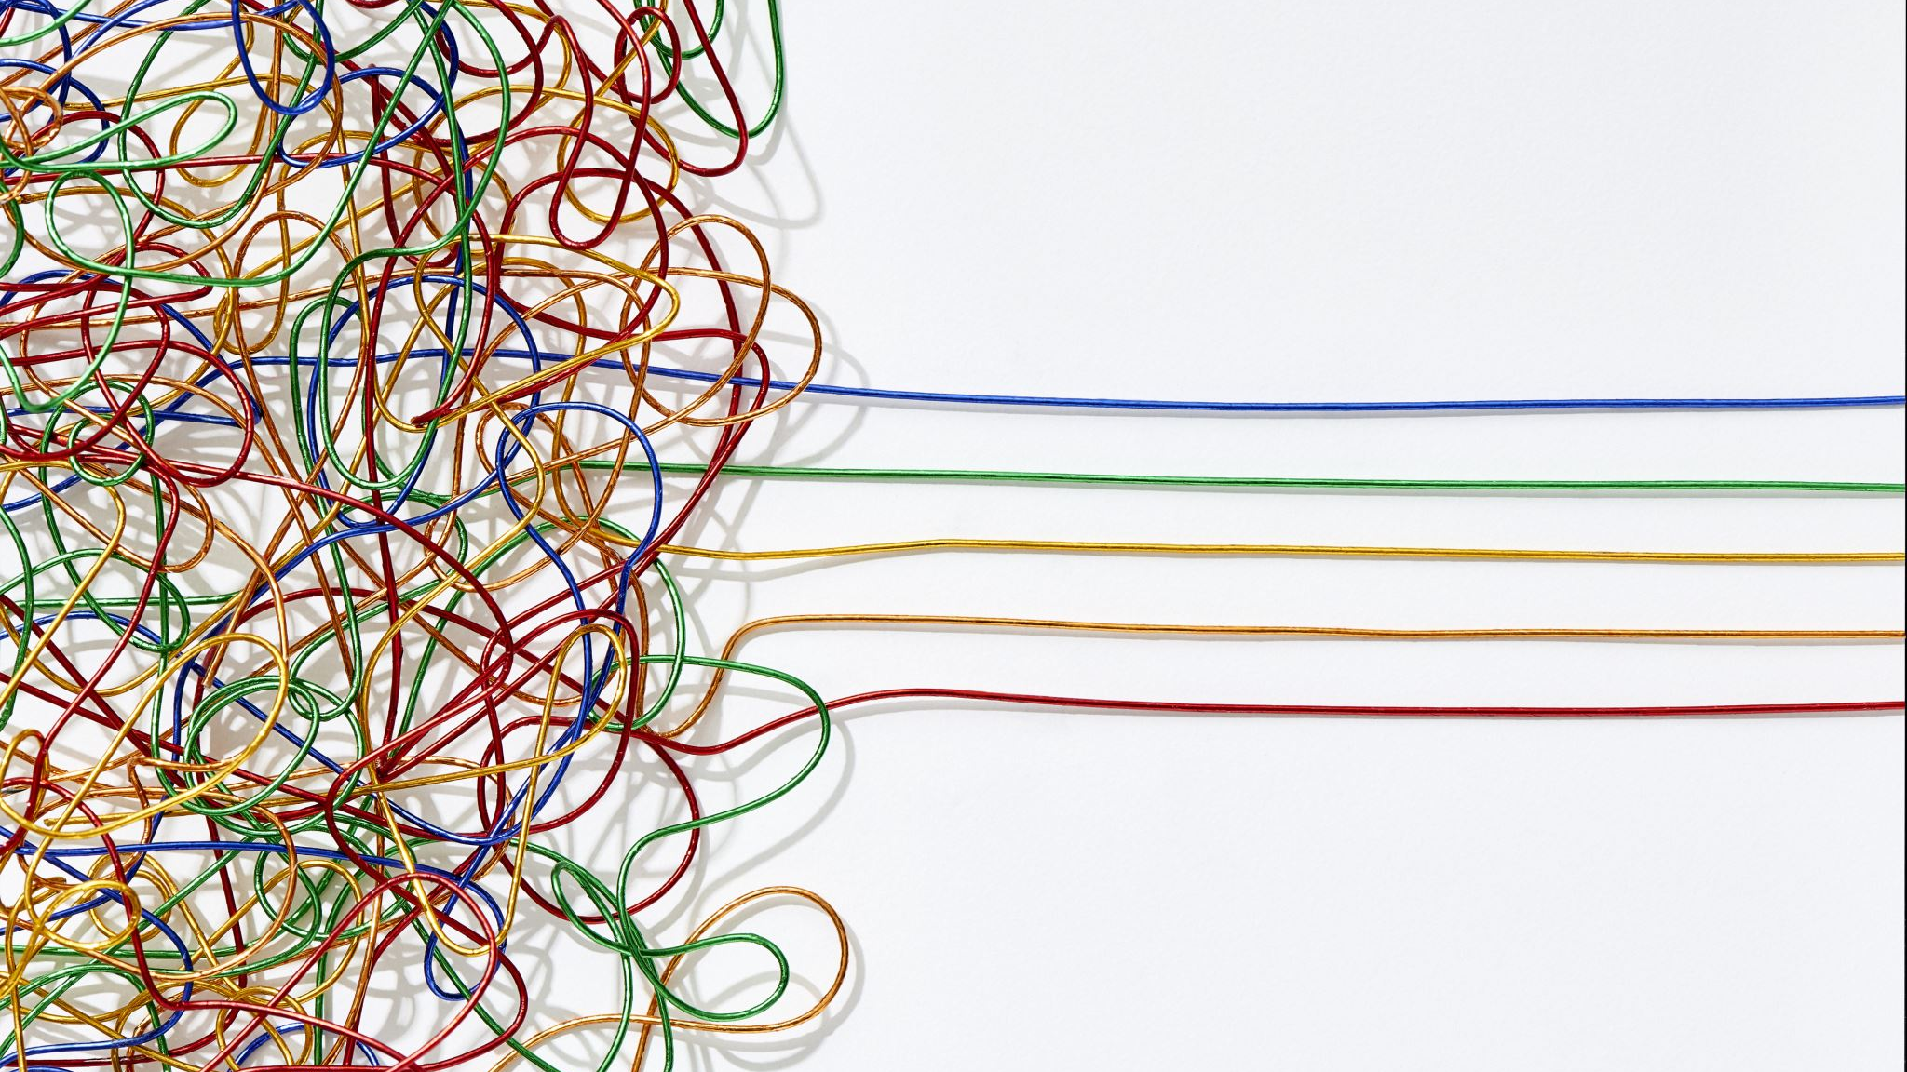
Мен және Интернет
Notes:
Сәлеметсіңдер ме, балалар! Бүгінгі баршаңа қызықты, әрі жақын «Мен және Интернет» тақырыбындағы кездесуде қош келдіңдер!
Қазіргі өмір қарқыны қатты үдеп кетті. Гаджеттердің пайда болуы мен дүниежүзілік желінің тууы адамзат өмірін біржолата өзгертіп жіберді. Сонымен, Интернет деген не және біздің өміріміздегі рөлі қандай?

Slide 2

21 ғасыр – компьютерлік технологиялар ғасыры
Notes:
21 ғасыр – компьютерлік технологиялар ғасыры деп бекер айтылмаған. Кеше ғана жаңа және беймәлім болып көрінгеннің бәрі бүгін-ақ ескіріп жатады.
Біз ғарышты Жер айналасындағы кеңістікте ғана бағындырып жатқан жоқпыз, зерттеуші мини-станцияларымызды Марсқа жіберіп жатырмыз, Сатурнда, Юпитерде және Титанда барлау жұмыстары жүріп жатыр.
Бұрын осы туралы тек фантастика туралы кітаптардан ғана оқуға болатын. Мысалы, сүңгуір қайық сияқты Жюль Верн романдарының идеялары 20 ғасырда шындыққа айналды. Қазіргі заманның ең батыл қиялдарын іске асыру уақыты келді.
Адам мұхит түбін аса күрделі аппаратура көмегімен зерттейді және соны онлайн режимде миллиондаған Интернет пайдаланушылары көріп отыра алады. Жаһандық тор бәрін және баршаны біріктірген біртұтас кеңістікке айналды. Ал бастысы, Интернет техникамен тікелей байланысты – компьютерлер, ноутбуктер, планшеттер, телефондар және басқа да гаджеттер.

Slide 3



ИНТЕРНЕТ ЖӘНЕ ОНЫҢ МҮМКІНДІКТЕРІ
$$⨳$$
Күннен-күнге кеңейіп келе жатқан оқу мүмкіндіктері
Интернет желісінде орасан зор ақпарат көлемінің қолжетімділігі
$$⨳$$
Notes:
Біз Интернет-дүкендерде сауда жасаймыз, Интернетте жұмыс істейміз, Интернет-ресурстар арқылы оқу мекемелерінде қашықтан оқимыз, вебинарларға, бейнеконференцияларға қатысамыз, мемлекеттік органдарға және қызметтерге онлайн режимде жүгінеміз.
Жуырда біз өмірімізді ақпараттық технологияларсыз мүлдем елестете алмаймыз. Бірақ, бәрінің артықшылықтары мен кемшіліктері бар. Слайда Интернетті пайдаланудың тек 2 артықшылығы ғана көрсетілген... Ал сендер қандай артықшылықтарын айта аласыңдар, балалар? Желіні пайдаланудың арқасында қандай мүмкіндіктерге ие бола аламыз?

Slide 4

Интернет сен және сенің қатарластарың үшін несімен тартымды?
Өзін-өзі таныту
Жаңа бейне жасау
Ақпарат алмасу
Қызығушылық табу
Көзқарас қалыптастыру
Дербестік
Notes:
Жасөспірімдерді Интернет тартымдылығы тақырыбында ойлануға итермелейміз, «Ал желіде болу сендерге не береді? Жауаптарыңды чатта жазыңдар, ал егер кіде-кім микрофонды қосып, сөз алғысы келсе, мархабат». Жауаптарды жинап, артынша экранға мәтінді шығарып, түсіндірме береміз:
– Өзіңнен басқа ешкім кіре алмайтын жеке меншік әлемнің болуы,
– Жауапкершіліктің болмауы,
– Үдерістердің шынайылығы және айналадағы әлемнен толығымен безіну,
– Кез-келген қатені көп рет әрекеттену арқылы түзеу мүмкіндігі,
– Салдары қандай болатынына қарамастан, кез-келген шешімді өз бетінше қабылдау (мысалы ойын барысында).

Slide 5
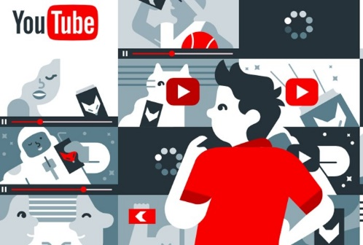
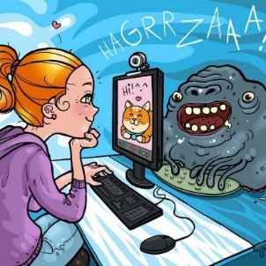
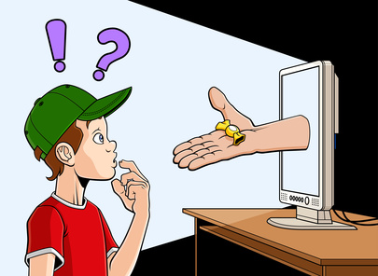
Интернетте маған қандай да бір қауіп төнуі мүмкін бе?
Notes:
Интернетті пайдалану орасан зор мүмкіндіктер береді, ал қорқуға себеп бар ма? Желіде сендерге қауіп төнуі мүмкін бе? Бірге ойланып, осы сұраққа жауап беріп көрейік. Жауаптарыңды чатта жазыңдар.

Slide 6
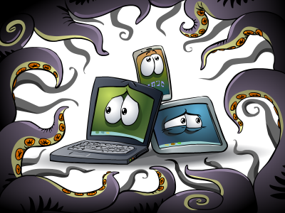
Ересектердің пікірінше, Интернет 5 қатерлі қауіп төндіреді:
Денсаулыққа теріс әсер тигізу
Виртуалды ортаға терең ену
Жағымсыз контентке тап болу
Бейтаныс адамдармен тілдесу
Желіде бейтаныс адамдармен тілдесу шынайы өмірде жалғасын табуы мүмкін
Ал сендер осымен келісесіңдер ме?
Notes:
Ал, жарайды, белсенділік танытқандарыңа және берген жауаптарыңа рақмет.
Ересектердің Интернет баланың дамуына кері әсерін тигізетініне қатысты пікіріне құлақ салыңдар.
B2B International талдау-сараптау компаниясының зерттеушілері «Касперский зертханасының» тапсырысы бойынша үйдегі Интернетті қолданатын 16 жастан асқан пайдаланушылар арасында сауалнама жүргізіп, Интернетте балаларға төнетін қауіптер туралы келесі қорытындыға келіпті. Ересектердің пікірінше, тізімге 5 мәселе кіреді:
1. Көру қабілеті мен дене мүсіні – компьютер алдында тым көп уақыт өткізетін жас пайдаланушының ағзасындағы басты құрбандар. Тіпті ең ыңғайлы жиһаздың да көмегі шамалы, адамға, әсіресе, жас және белсенді өсіп келе жатқан адамға көп қимылдау керек. Егер күннің бірінші бөлігін мектептегі партада өткізсе, түстен кейін сабақ оқыса, содан кейін компьютердің алдына жайғасса, дені сау болу мүмкін емес дерлік.
2. Компьютерге және Интернетке тәуелділік тууы.
3. Жағымсыз контентке пайдаланушылардың құқықтарын немесе заңды мүдделерін бұзатын кең ауқымды ақпарат жатады.
4. Барлық бірдей кездесулер пайдалы емес. Ересектердің көпшілігіне қарағанда, балалар иланғыш, сенгіш болып келеді. Сондықтан, бала жаңа виртуалды досына кәдімгі өмірде бейтаныс адамға ешқашан айтпайтын әңгімесін оп-оңай жайып салуы мүмкін. Мысалы, ата-анасының банк картасының нөмірі немесе онлайн сауда жасауға мүмкіндік беретін CVC/CVV2 кодының үш саны. Немесе бүкіл отбасы демалысқа кетіп, пәтер ұзақ уақыт бойы бос қалатын күн. Немесе қаскөйлер бүкіл отбасына үлкен қолайсыздық тудыра алатын қандай да бір басқа мәліметтер.
5. Өкінішке орай, бұл қауіп шынайы. Сауалнамалар көрсеткендей, әрбір жиырмасыншы бала тек желіде (виртуалды кеңістікте) ғана танитын адамдармен кездесуге барған. Мұндай кездесулер қауіпті, себебі, түрлі қаскүнемдер: педофилдер, бала ұрлаушылар, есірткі сатушылар, тағы басқасы көбінесе дәл сол әлеуметтік желілер мен таныстық сайттары арқылы құрбандарын тауып, алдап кездесуге шақырып алады. Әрине, виртуалды сұхбаттас жақсы, адал адам болуы да әбден мүмкін, бірақ, осындай кездесулерде қылмыскерге тап болу қаупі айтарлықтай жоғары.

Slide 7
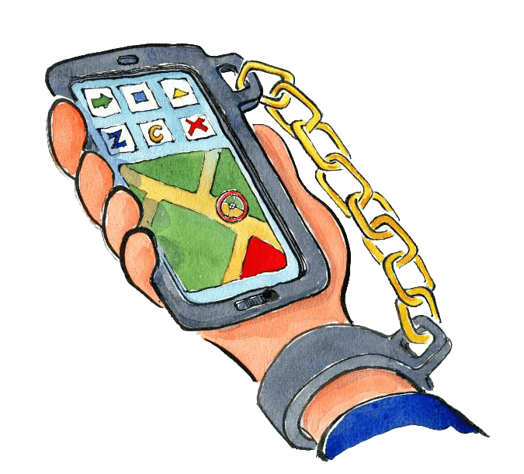
Гаджеттер мен Интернет тәуелділік тудыра ала ма?
Notes:
Компьютерлер қазіргі адамдардың өміріне ентелей еніп кетті. Бүгін адамдардың үнемі – жұмыста, үйде, тіпті көлікте - компьютермен жұмыс жасап отырғанын көруге көз үйреніп кетті.
Компьютер психологиялық тәуелділік, яғни компьютердің алдында, телефонды қолдан тастамай көп уақыт өткізуге талпыныс тудыра ала ма?
Жауаптарыңды чатта жазыңдар.

Slide 8
Компьютерге тәуелдідік тууына не себепші бола алады?
Қатарластармен қарым-қатынас жетіспеушілігі
Ата-ана тарапынан жеткілікті көңіл бөлінбеуі
Өз-өзіне, өз күшіне сенбеушілік, ұялшақтық
«Барлығы сияқты» болуды қалау
Ермек не хобби, компьютермен байланысы жоқ кез-келген басқа қызығушылықтардың жоқтығы
Стресске төмен төзімділік
Дау-жанжалдарды шеше алмау
Қиындықтардан қашып кетуді қалау
Қатарластармен және қарама-қарсы жынысты адамдармен қарым-қатынас құра алмау
Ұжымда нашар бейімделу
Notes:
Интернетке тәуелділіктің себептері қандай? Әдетте, жасөспірімдік жас – денеде де, психикада да түрлі өзгерістер орын алатын кезең. Көңіл-күй күніне жүз рет өзгереді, қатарластарыңа ұялшақтықтан және өз-өзіне сенімсіздіктен қарама-қарсы жынысты адамдармен ғана емес, өзімен бірдей жынысты балалармен де тіл табысу қиын болып жатады. Көп нәрсе тым өткір қабылданады, қит етсе, бірден ренжіп қалады, көз жасына ерік береді. Сендерді ешкім түсінбейтін және ешкім жақсыр көрмейтін сияқты болып көрінеді. Ал Интернетте сендер өздеріңе кез-келген бейне ойлап шығарып, көп дос тауып, өздеріңе керемет жігіт не қыз болып көрінесіңдер. Бұл – өздеріңді жоғары бағалаудың оңай жолы. Бірақ, өкінішке орай, «ойдан шығарылған бейне» әлдеқашан орын алған мәселелерді шешпейді, тек бәрін қиындатады. Интернетке тәуелді адам дамымайды, керісінше, деградацияға ұшырайды, тіпті өз-өзіне қызмет көрсетуге, өзін асырауға ақша табуға, отбасын құруға, т.б. қауқарсыз болып қалады.

Slide 9

Менде Интернетке тәуелділік бар ма?
Интернетте қанша уақыт өткізетініңді есепте
Әдетте Интернетте не істейсің?
Өзіңнің көңіл-күйіңді және хал-жағдайыңды бақыла
Интернетке қатты шыққың келетіні соншалық, өзіңді тоқтата алмайсың ба?
Соңғы уақытта оқудағы үлгерімің төмендеп кеткен жоқ па?
Notes:
(Әр тармаққа түсініктеме☺
1. Интернет үшін үйдегі, жеке істеріңді, сабағыңды, ұйқыңды, тамағыңды, серуендеуді елең қылмай жүрген жоқсың ба?
2. Әлеуметтік желілер жалған жұмысбастылық кейпін қалыптастырады: неғұрлым көп қарым-қатынас жасасаң, соғұрлым достарың көп болады, соғұрлым көп көлемде ақпаратты қамтуың керек.
3. Көңіл-күйіңді бақыла: бірнеше минут бұрын ғана бақыттысың, ал қазір ішің мұң мен уайымға толы болатындай көңіл-күйің жиі құбылып тұратынын байқайсың ба?
4. Өз қызығушылығыңды шынайы әуес істермен демеп отырасың ба? Желідегі қарым-қатынас сен үшін қаншалықты маңызды және ол шынайы өмірдегі қарым-қатынастың орнын басып жүрген жоқ па?
5. Сенде жабырқау, ашушаңдық, мазасыздық, тілдесуді қаламау сияқты белгілер жоқ па?

Slide 10
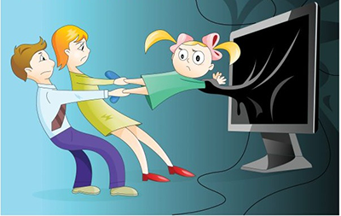
Интернетке тәуелділіктің 9 белгісі
1
Үнемі онлайн болуды қалау
2
Интернетке шыға алмаған жағдайда ашушаңдыққа бой алдыру
3
Виртуалды кеңістіктен шығуды қаламау
Жеке бас тазалағына немқұрайды қарау
4
Оқу үдерісіне және үлгеріміне әсерін тигізетін зейін бұзылысы
5
6
Тамақтан бас тарту немесе компьютерден не телефоннан бас алмай жүйелі түрде бейберекет тамақтану
Шынайы өмірде қарым-қатынастан бас тарту
8
Айналадағы адамдармен жанжалдасу
7
9
Бар бос ақшаны компьютер мен Интернетке салуға дайын тұру
Notes:
Егер өзіңнен аталғандардың ішінен тым болмаса бесеуін тапсаң, онда ойлану керек: компьютерлік ойындарға әуестігің немесе жай ғана Желіде болуың (Желіні кезуің) соншалық зиясыз ба?
Себебі, 5 және одан да көп белгіні табу – тәуелділік бар екенінің көрсеткіші.

Slide 11
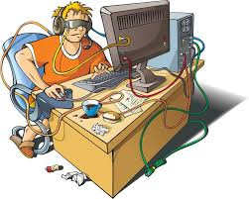
Өзімнен немесе досымнан компьютерге тәуелділіктің 5 және одан көп белгісін тапсам, не істеу керек?
Notes:
Балалар, айтыңдаршы, егер өздеріңнен немесе достарыңнан компьютерге тәуелділікпен байланысты белгілерді тапсаңдар, не істер едіңдер?
Жауаптарыңды чатта жазыңдар.
Неден бастар едіңдер, қандай әрекеттер жасар едіңдер, «Желі тұзағына» түскен адамға қандай кеңес айтар едіңдер?

Slide 12

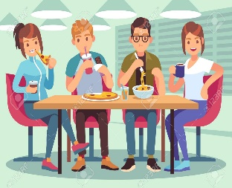


Интернет сені басқарып кетпейінше, сен Интернетті басқар
Вируталды кеңістікте өткізген уақытты қадағала; ол үшін монитор алдында өткізе алатын сағат санын нақты анықтап ал
Күн тәртібін сақта, жиі таза ауаға шық, спортпен немесе шығармашылықпен айналыс, достарыңмен онлайн емес, көзбе-көз тілдес
«Атыс-шабысты» және «кезбелікті» логикалық ойлауды дамытатын ойындармен алмастыруға тырыс
Ұйықтар алдында гаджеттерді қолданудан және әлеуметтік желілерге кіруден бас тарт
Егер жаныңда компьютер жоқ болғандықтан, өзіңді жайсыз сезінсең, сирек қиялға берілсең, ал көз алдыңда компьютерлік ойындардың кейіпкерлері тұрса – ұялма, осы туралы ата-анаңмен сөйлес немесе психолог көмегіне жүгін, олар саған жан-жақты қолдау көрсетіп, әртүрлі қиындықтарды жеңуді үйретеді.
Notes:
1. Мысалы, Желіге аптаның белгілі бір күндері шығу, онда бірер сағаттан артық болмау, компьютерді, мысалы, түнгі сағат 22.00-ге дейін өшіру, т.б.; немесе Интернетке шығуға не телефонды пайдалануға 10-минуттық шектеу қою.
2. Күн тәртібіңе демалыс пен үзіліс енгізудің, сонымен қатар, дене жаттығуларын жасаудың маңыздылығын естен шығарма.
Ал шынайы эмоциялар мен сезімдерді ешбір жасандылық алмастыра алмайды. Әрі, әлбетте, оқуыңа, хоббиіңе және басқа да қызығушылықтарыңа неғұрлым көп уақыт бөсең, вируталды әлемге соғұрлым аз уақытың қалады.
Психологқа арналған түсіндірме: егер жасөспірімдер қандай ойындар болуы мүмкін деп сұраса, бір мысал ретінде онлайн бас қатырғыштарды, лабиринттерді, шырпымен ойналатын ойындарды, т.б. ұсына аласыз.

Slide 13
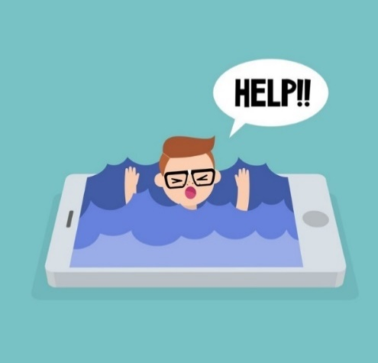
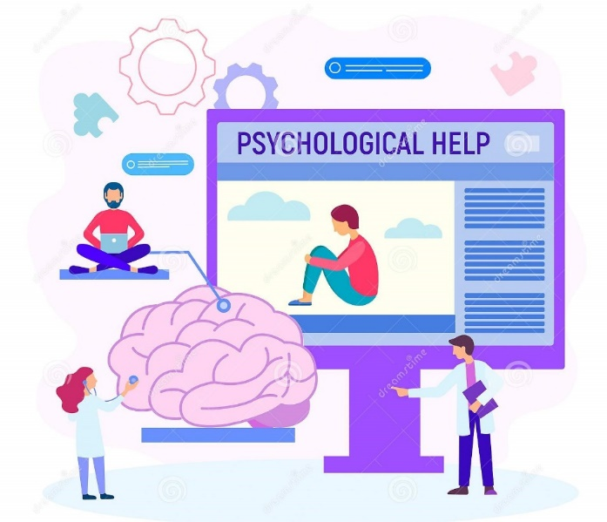
Өзіме немесе досыма Интернетке тәуелділікпен күресуге қалай көмектесе аламын?
Ең дұрысы – кәсіби психолог көмегіне жүгіну.
Сен қорықпа, психологиялық көмек кейбір адамдар қате ойлайтындай тек «психтарға» ғана емес, ара-тұра бәрімізге де керек. Маман саған Интернетке тәуелдігіңнің себептерін қалай анықтау керек екенін айтады және сен шынайы өмірде шешпей, Желіге кетіп қалуды жөн көретін мәселелерді шешуді үйретеді.
https://covid-19.mentalcenter.kz/ru
16 жасар және одан үлкен кәмелетке тлмағандар ата-анасының немесе заңды өкілінің ақпараттық келісімінсіз мамандардың көмегін өз бетінше алуға құқылы
Notes:
Егер алдында қойылған сұрақтарға жауап берген соң және тәуелділік белгілерін талқылаған соң, өзің немесе өзіңе жақын ортадағы біреу Интернетке тәуелділікке тап болғанын түсінсең, елеусіз қалдырма.

Slide 14
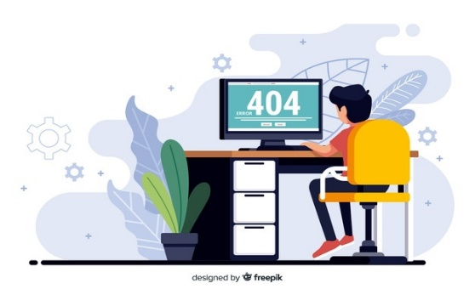
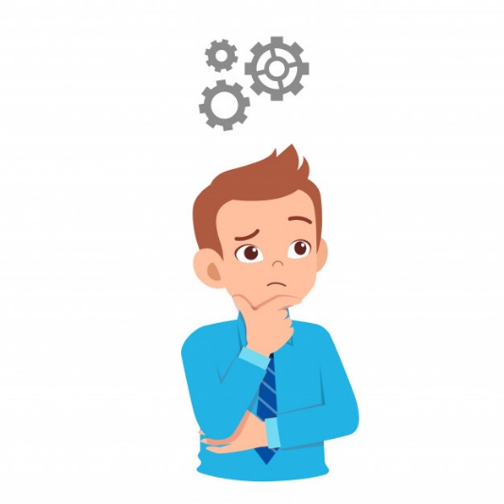
Өміріңе сырт көзбен қара …
Орташа өмір ұзақтығын ескерсек, Желіде 6 жыл
Күніне 2,5 сағат
Айына З тәулік
Жылына 36 тәулік
Орташа статистикалық пайдаланушы Желіде өткізетін уақыт…
6 жыл виртуалды өмір?
Ал…
Жүргізуші куәлігін алу үшін 190 сағат немесе 8 тәулік керек
Суретке түсіріп үйрену үшін 48 сағат немесе 2 тәулік керек
Денеңді бабында ұстау үшін 170 сағат немесе 7 тәулік керек
Notes:
Ал енді, аздаған сандар мен статистика…
Ал сендер өмірлеріңнің 6 жылын Желіде өткізуге жұмсауға дайынсыңдар ма?

Slide 15

Әрине, қазір Интернетсіз өмір сүру мүмкін емес. Бірақ, заманауи технологияларды зиян шегу үшін емес, өз игіліктеріңе пайдалану маңызды
Notes:
Әрине, қазір Интернетсіз өмір сүру мүмкін емес. Бірақ, заманауи технологияларды зиян шегу үшін емес, өз игіліктеріңе пайдалану маңызды.

Slide 16
Қатысқаныңызға рақмет!
Сіз менімен кез-келген уақытта келесі байланыс мәліметтері арқылы хабарласа аласыз:
Т.А.Ә. ______________ мектеп/колледж педагог-психологы _______________ тел. _____________
Notes:
Егер қойылмаған сұрақтарың қалса немесе көмек керек болса, менімен (мектеп психологымен немесе колледж психологымен) хабарласыңдар.

